Slide 1
§.基础知识题 - 循环结构
要求：
1、完成本文档中所有的题目并写出分析、运行结果
2、无特殊说明，均使用VS2019编译即可
3、直接在本文件上作答，写出答案/截图（不允许手写、手写拍照截图）即可；填写答案时，为适应所填内容或贴图，
允许调整页面的字体大小、颜色、文本框的位置等
★ 贴图要有效部分即可，不需要全部内容
★ 在保证一页一题的前提下，具体页面布局可以自行发挥，简单易读即可
★ 不允许手写在纸上，再拍照贴图
★ 允许在各种软件工具上完成（不含手写），再截图贴图
★ 如果某题要求VS+Dev的，则如果两个编译器运行结果一致，贴VS的一张图即可，如果不一致，则两个图都要贴
4、转换为pdf后提交
5、10月14日前网上提交本次作业（在“文档作业”中提交）
=> 注：因为课时问题，本次作业10069206/10071706班级的同学要10.12才结束课程，但因为题目数量较少，且本作业不影响
本周编程作业（选择结构）的完成，因此截止日期仍保持10.14不变

Slide 2
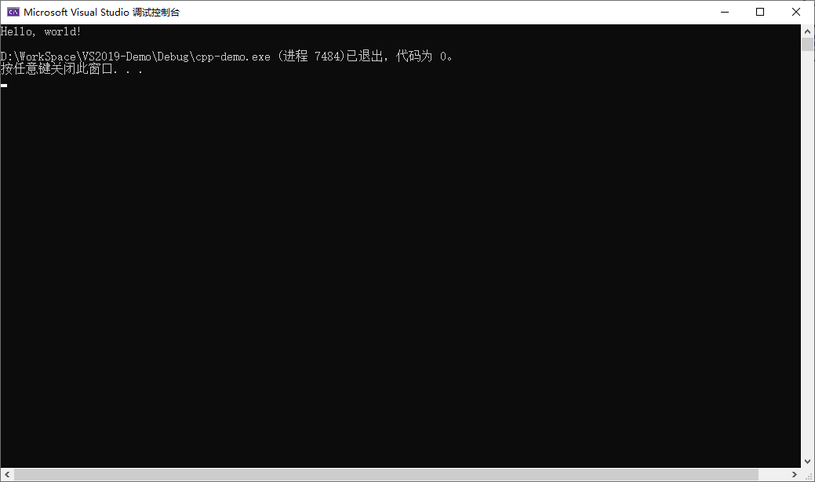

§.基础知识题 - 循环结构
贴图要求：只需要截取输出窗口中的有效部分即可，如果全部截取/截取过大，则视为无效贴图
例：无效贴图 例：有效贴图

Slide 3
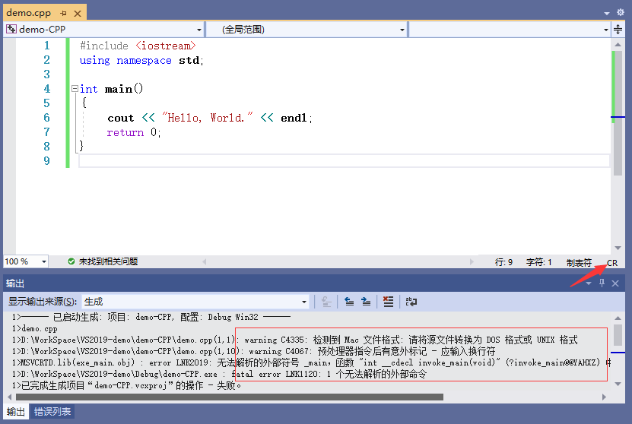
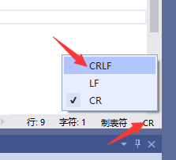
§.基础知识题 - 循环结构
附：用WPS等其他第三方软件打开PPT，将代码复制到VS2019中后，如果出现类似下面的编译报错，则观察源程序编辑窗
的右下角是否为CR，如果是，
单击CR，在弹出中选择CRLF，
再次CTRL+F5运行即可

Slide 4
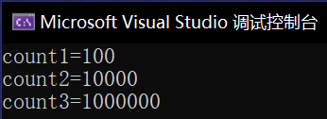
§.基础知识题 - 循环结构
1、循环的嵌套
A.观察下列程序的运行结果，回答问题并将程序的运行结果截图贴上(如果有错则贴错误信息截图)
#include <iostream>
using namespace std;
int main()
{
int i, j, k;
int count1 = 0, count2 = 0, count3 = 0;
for(i=1; i<=100; i++) {
++count1;
for(j=1; j<=100; j++) {
++count2;
for(k=1; k<=100; k++)
++count3;
}
}
cout << "count1=" << count1 << endl;
cout << "count2=" << count2 << endl;
cout << "count3=" << count3 << endl;
return 0;
}
1、贴运行结果
2、当循环嵌套时，内层循环的执行次数和外层循环
是什么关系？
答：若每层循环的初值为1，则内层循环次数=内层一次for循环的次数*外层一次for循环的次数。

Slide 5
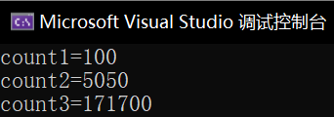
§.基础知识题 - 循环结构
1、循环的嵌套
B.观察下列程序的运行结果，回答问题并将程序的运行结果截图贴上(如果有错则贴错误信息截图)
#include <iostream>
using namespace std;
int main()
{
int i, j, k;
int count1 = 0, count2 = 0, count3 = 0;
for(i=1; i<=100; i++) {
++count1;
for(j=i; j<=100; j++) {
++count2;
for(k=j; k<=100; k++)
++count3;
}
}
cout << "count1=" << count1 << endl;
cout << "count2=" << count2 << endl;
cout << "count3=" << count3 << endl;
return 0;
}
1、贴运行结果
2、当循环嵌套时，内层循环的执行次数和外层循环
是什么关系？
答：若每层循环的初值为外一层循环变量的值，而每个for循环次数为k次，当外层循环执行第n次，内层循环执行次数增加(k+1-n)次。

Slide 6
§.基础知识题 - 循环结构
此页不要删除，也没有意义，仅仅为了分隔题目

Slide 7
§.基础知识题 - 循环结构
2、break与continue
A.已知代码如下，回答问题
while(1) {
①
②
if (X)
continue;
③
④
}
当X为真时，重复执行①②（①②③④）
当X为假时，重复执行①②③④（①②③④）
for(1; 1; ④) {
①
②
if (X)
continue;
③
}
当X为真时，重复执行①②④（①②③④）
当X为假时，重复执行①②③④（①②③④）

Slide 8

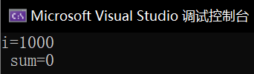
§.基础知识题 - 循环结构
2、break与continue
B.观察下列程序的运行结果，回答问题并将程序的运行结果截图贴上(如果有错则贴错误信息截图)
#include <iostream>
using namespace std;
int main()
{
int i=0,sum=0;
while(i<1000) {
i++;
break;
sum=sum+i;
}
cout << "i=" << i << endl;
cout << " sum=" << sum << endl;
return 0;
}
#include <iostream>
using namespace std;
int main()
{
int i=0,sum=0;
while(i<1000) {
i++;
continue;
sum=sum+i;
}
cout << "i=" << i << endl;
cout << " sum=" << sum << endl;
return 0;
}

Slide 9
§.基础知识题 - 循环结构
此页不要删除，也没有意义，仅仅为了分隔题目

Slide 10
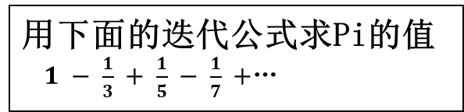
§.基础知识题 - 循环结构
3、观察程序运行结果
A.观察下列程序的运行结果，回答问题并将程序的运行结果截图贴上(如果有错则贴错误信息截图)
#include <iostream>
#include <iomanip> //格式输出
#include <cmath> //fabs
#include <windows.h> //取系统时间
using namespace std;
int main()
{
int s=1;
double n=1, t=1, pi=0;
LARGE_INTEGER tick, begin, end;
QueryPerformanceFrequency(&tick); //取计数器频率
QueryPerformanceCounter(&begin); //取初始硬件定时器计数
while(fabs(t)>1e-6) {
pi=pi+t;
n=n+2;
s=-s;
t=s/n;
}
QueryPerformanceCounter(&end);//获得终止硬件定时器计数
pi=pi*4;
cout << "n=" << setprecision(10) << n << endl;
cout<<"pi="<<setiosflags(ios::fixed)<<setprecision(9)<<pi<< endl;
cout << "计数器频率：" << tick.QuadPart << "Hz" << endl;
cout << "时钟计数 ：" << end.QuadPart - begin.QuadPart << endl;
cout << setprecision(6) << (end.QuadPart - begin.QuadPart)/double(tick.QuadPart) << "秒" <<endl;
return 0;
}
用下面的迭代公式求Pi的值
$1 − \frac{1}{3} + \frac{1}{5} − \frac{1}{7} +$…
(1) n，t，pi为double型
精度为1e-6：n=1000001 pi=3.141590654 时间=0.002179(秒)
1e-7：n=10000001 pi=3.141592454 时间=0.024990(秒)
1e-8：n=100000001 pi=3.141592634 时间=0.245191(秒)
1e-9：n=1000000001 pi=3.141592652 时间=2.127709(秒)
(因为机器配置不同，时间值可能不同)
(2) n，t，pi为float型
精度为1e-6：n=1000001 pi=3.141593933 时间=0.020859(秒)
1e-7：n=10000001 pi=3.141596556 时间=0.190094(秒)
1e-8：n= ？ pi= ？ 时间= ？ (秒)
问：7项中哪个没结果？为什么？
答：精度为1e-8，n，t，pi为float型时没有结果。因为t很小时，默认为以科学计数法形式存储，又编译器默认为六位小数，故加上小数点前的一位，通过科学计数法可以表示7位数字，但无法表示8位数字，fabs(t)>1e-8永真，程序进入死循环，故无结果。
本页结果手填

Slide 11
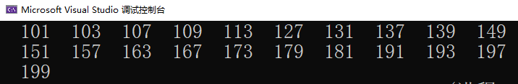
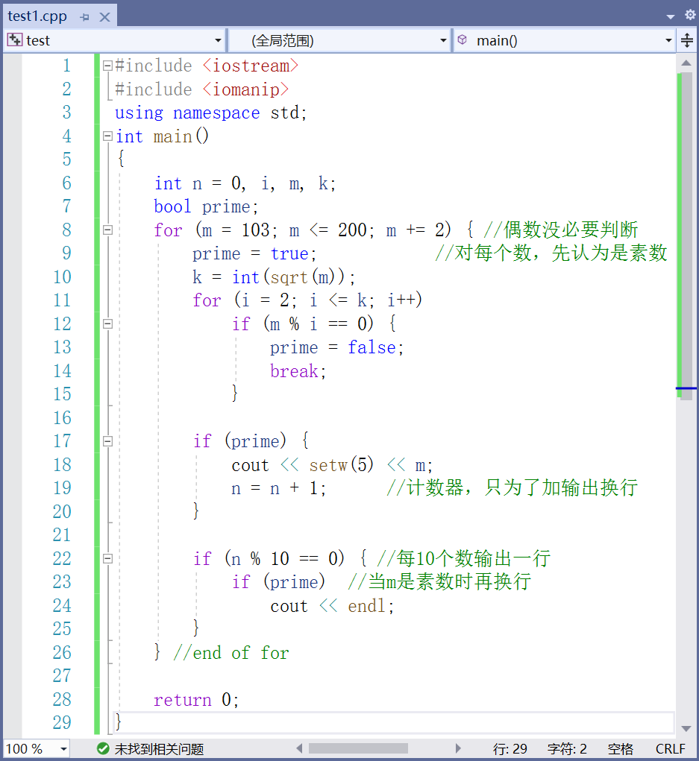
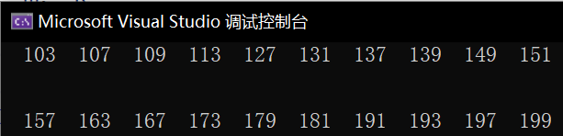
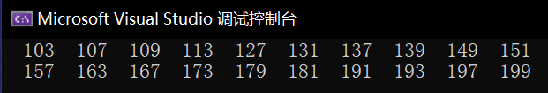
§.基础知识题 - 循环结构
3、观察程序运行结果
B.观察下列程序的运行结果，回答问题并将程序的运行结果截图贴上(如果有错则贴错误信息截图)
#include <iostream>
#include <iomanip>
using namespace std;
int main()
{
int n = 0, i, m, k;
bool prime;
for(m=101; m<=200; m+=2) { //偶数没必要判断
prime=true; //对每个数，先认为是素数
k=int(sqrt(m));
for(i=2; i<=k; i++)
if (m%i==0) {
prime=false;
break;
}
if (prime) {
cout << setw(5) << m;
n=n+1; //计数器，只为了加输出换行
}
if (n%10==0) //每10个数输出一行
cout<<endl;
} //end of for
return 0;
}
打印100-200之间的素数
(1) 目前输出结果：一共21个，每10个一行
(2) 将m的初值从101改为103，应该是20个，共2行
实际呢？为什么？
答：实际是20个，共4行。
1、因为151、157之间隔了153、155两个数，而153、155不是素数，根据代码需break出内层的那个for循环。
2、此时prime=false，不执行下一个if判断语句，导致计数器没有加1，仍为10。
3、故继续执行再下一个if判断语句，输出了换行符，且因为有两个非素数，上述过程进行了两次。
(3) 将左侧程序改正确
(正确程序贴图在左侧，覆盖现有内容即可)

Slide 12
§.基础知识题 - 循环结构
此页不要删除，也没有意义，仅仅为了分隔题目

